Slide 1

SERVICE EXCELLENT
PELATIHAN
INDONESIA CUSTOMS AND EXCISE STANDARD SERVICE CHARTER
KEP-151/BC/2023
Foto: Dokumentasi Sekretariat Jderal

Slide 2
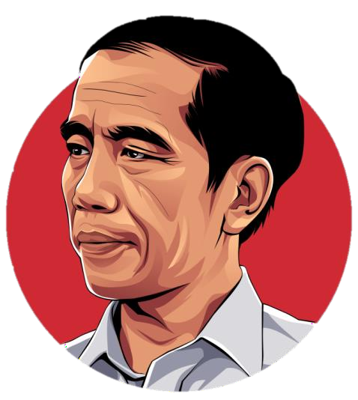
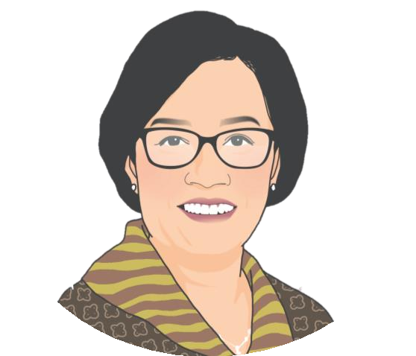
Kata Mereka Tentang Pelayanan Publik…
”Wajah konkrit kehadiran negara dalam kehidupan masyarakat sehari-hari”
Negara disebutkan hadir, jika mampu menyelenggarakan pelayanan publik yang prima, yang cepat, yang profesional, yang berkeadilan”
Mewujudkan pelayanan prima memerlukan ikhtiar yg berkelanjutan, memerlukan transformasi, tata kelola supaya mengubah mindset dan budaya kerja organisasi kita dari budaya senang dilayani menjadi senang melayani
Seluruh jajaran Kemenkeu adalah pelayan publik
Pelayanan tidak hanya menjadi tugas mereka yang duduk di front office, tapi juga menjadi tugas mereka yang duduk di middle office dan back office
Kewajiban melayani tidak hanya ditujukan bagi mereka yang bekerja di area kantor pelayanan, bahkan juga bagi semua yang bekerja di kantor non pelayanan yang tidak langsung berhadapan dengan pihak eksternal.

Slide 3





Anak
Wanita
Pemimpin
IBU
ISTRI
ASN
Sanguin
Compliance
Masyarakat

Slide 4

Tugas dan Wewenang
Mengerti / memahami tugas dan wewenang Anda
Budaya organisasi, Nilai kementrian Keuangan, sikap dasar
183pmk01./2020 perubahn pmk 188/PMK.01/2016 tetag Organiasi dan tata kerja Instansi vertical djbc
Perjanjian Kinerja/IKU/IKI
Pakta Integritas dan Kode etik
Uraian Jabatan
HKT dan Tugas Tambahan

Slide 5


PEDOMAN BUDAYA KEMENKEU
Nasional
Tingkat Kematangan Budaya Kemenkeu
UU No. 5 Tahun 2014
memuat 15 Nilai Dasar ASN
UU ASN
Memiliki (Owning)
memahami, menerapkan, dan aktif serta inovatif untuk menerapkan nilai-nilai, sikap dasar, perilaku efektif dan mengajak serta mempengaruhi orang lain di lingkungannya
CORE VALUE ASN
Pejabat Pimpinan Tinggi/fungsional
setara
SE MenpanRB No. 20/2021
memuat 7 Core Values ASN
“BerAKHLAK”dengan 21 panduan perilaku
#Bangga Melayani Bangsa
Menerapkan (Implement)
mampu memahami dan menerapkan secara konsisten seluruh nilai-nilai, sikap dasar, perilaku efektif di lingkungannya serta mengajak orang lain utk menerapkan
Kemenkeu
Pejabat Pengawas/ Administrator/
fungsional setara
KMK No. 312 Tahun 2011
memuat 5 Nilai-nilai Kemenkeu
dengan 10 perilaku utama
NILAI-NILAI KEMENKEU
PMK No. 190 Tahun 2018
memuat 54 Kode Etik
Paham (Understand)
mampu memahami dan menerapkan dalam bentuk konkret dan sederhana dari sebagian nilai-nilai, sikap dasar, perilaku efektif di lingkungannya
Pelaksana masa kerja: 1 tahun atau lebih
KMK No.429 Tahun 2022
tentang Penguatan Budaya, memuat 5
Sikap Dasar, mewakili setiap Nilai Kemenkeu yang diharmonisasikan dengan Core Values ASN “BerAKHLAK”
SIKAP DASAR DAN PERILAKU EFEKTIF
KODE ETIK DAN
PERILAKU
Mahasiswa PKN STAN
CPNS/Pelaksana
< 1 tahun
Sadar (Aware)
mengetahui, memahami dan mulai menerapkan nilai-nilai, sikap dasar, perilaku efektif
SE No.15 Tahun 2022
tentang Panduan Pelaksanaan Penguatan
Budaya di Lingkungan Kementerian Keuangan
MONITORING DAN EVALUASI
Notes:
Perbedaan:
Kode etik kode perilaku = Batas-Batas Perilaku yang tidak boleh dilanggar, apabila dilakukan/dilanggar akan terdapat konsekuensi
Perilaku efektif = Perilaku/kebiasaan positif yang mendukung efektifitas sistem kerja baru, dan perlu disosialisasikan, didorong/diapresiasi bila muncul

Slide 6
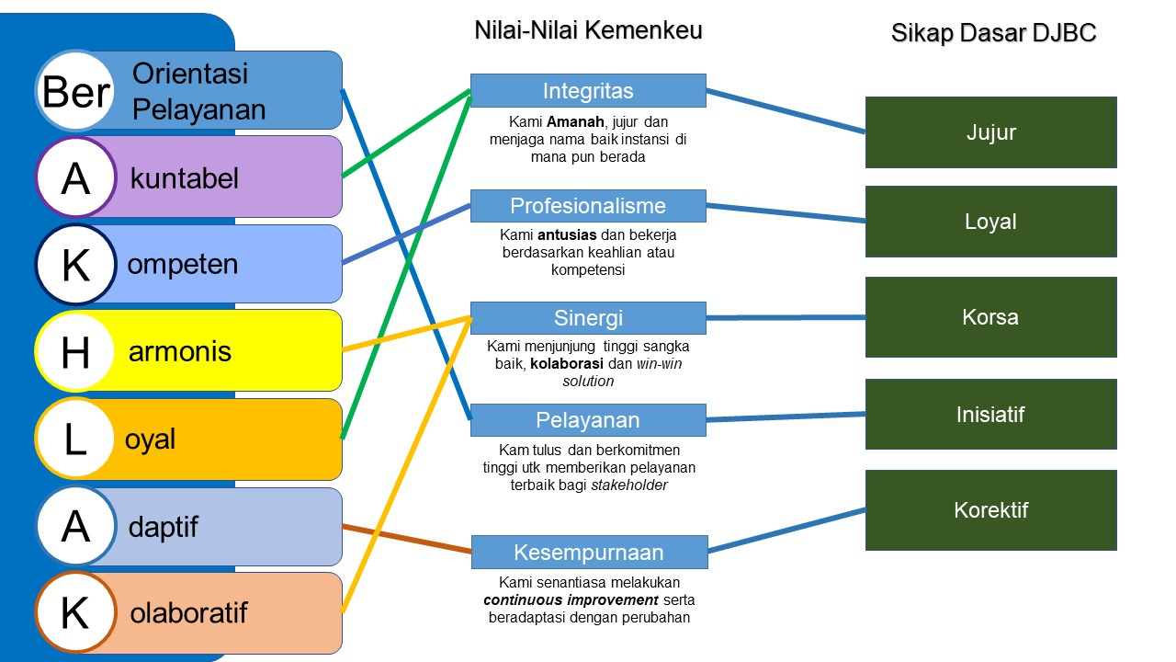
Korelasi

Slide 7
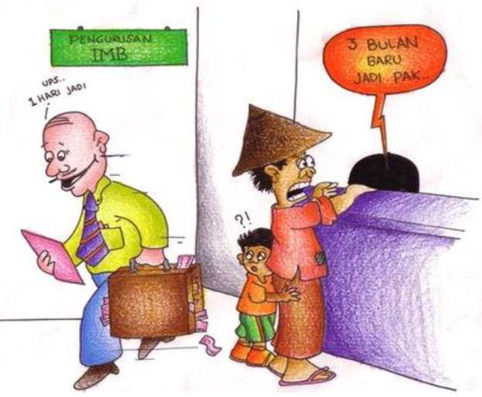
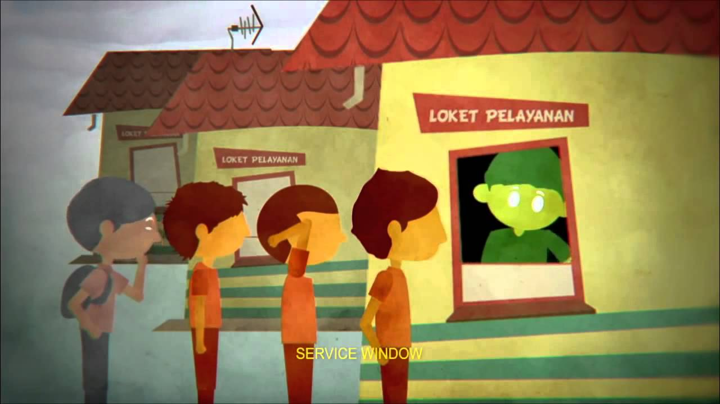
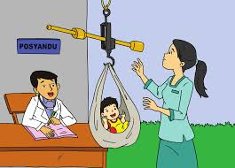
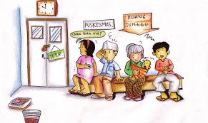
PELAYANAN PUBLIK
kegiatan atau rangkaian kegiatan dalam rangka pemenuhan kebutuhan pelayanan sesuai dengan peraturan perundang-undangan bagi setiap warga negara dan penduduk atas barang, jasa, dan/ atau pelayanan administrasi yang disediakan oleh penyelenggara pelayanan publik
UU RI Nomor 25 Tahun 2009 Pasal 1 Ayat (1)

Slide 8

PELAYANAN prima sesuai ICE _CSC 151/BC/2023
Pelayanan Prima
pelayanan prima adalah pelayanan yang sesuai dengan standar pelayanan dan memuaskan pelanggan
Standar Pelayanan
tolok ukur yang dipergunakan sebagai pedoman penyelenggaraan pelyanan dan acuan penilaia kualitas pelayanan sebagai kewajiban dan janji penyelenggara kepada masyarakat dalam rangka pelayanan yang berkualitas, cepat, mudah, terjangkau, dan terukur

Slide 9
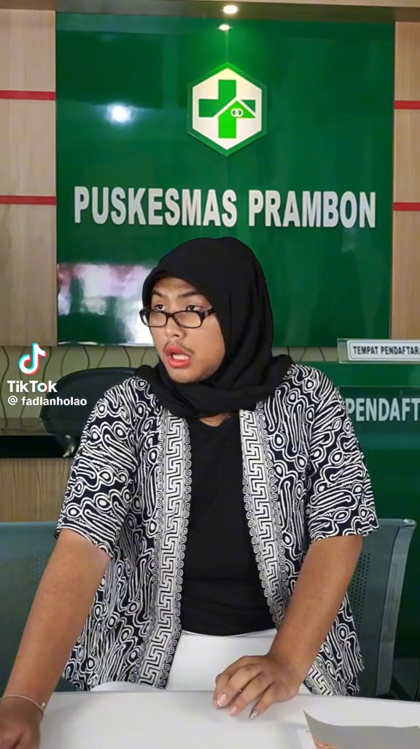

Slide 10
TIGA PILAR PELAYANAN
PRODUCT EXCELLENCE
Layanan Yang Akan Diberikan
PROCESS EXCELLENCE
Struktur Organisasi, Sisdur, Database, Umpan Balik, Upaya Kesempurnaan
PEOPLE EXCELLENCE
SDM
yang Kompeten dan Terlatih
Waktu layanan makin cepat
Prosedur Layanan
Kompetensi,
Perilaku

Slide 11
Menurut Ron Kaufman, seorang Pakar Service
Excellence, service mempunyai 6 (enam) tingkatan :
2
3
4
5
6
1
Level Criminal
Level
Basic
Level Unbeliavable
Level Expected
Level Desired
Level
Suprising
Service excellent ada di level yang mana?

Slide 12
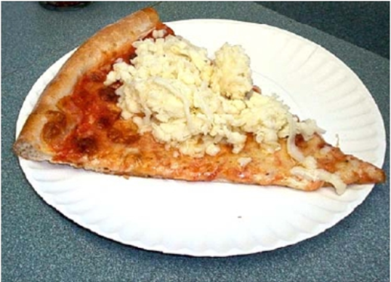
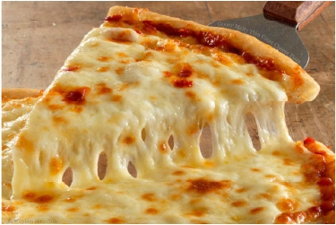
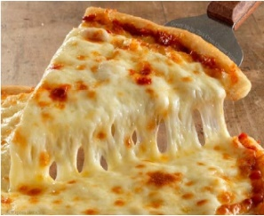
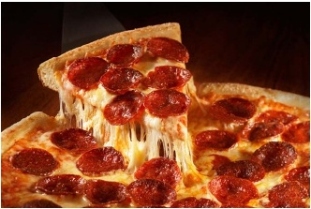
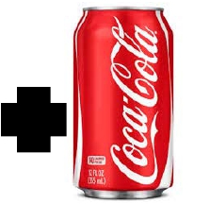

Slide 13
Service Excellent Culture Sebagai Skill
01
Reliable
02
Assurance
03
Tangible
04
Empathy
05
Responsiveness
06
Team Player

Slide 14
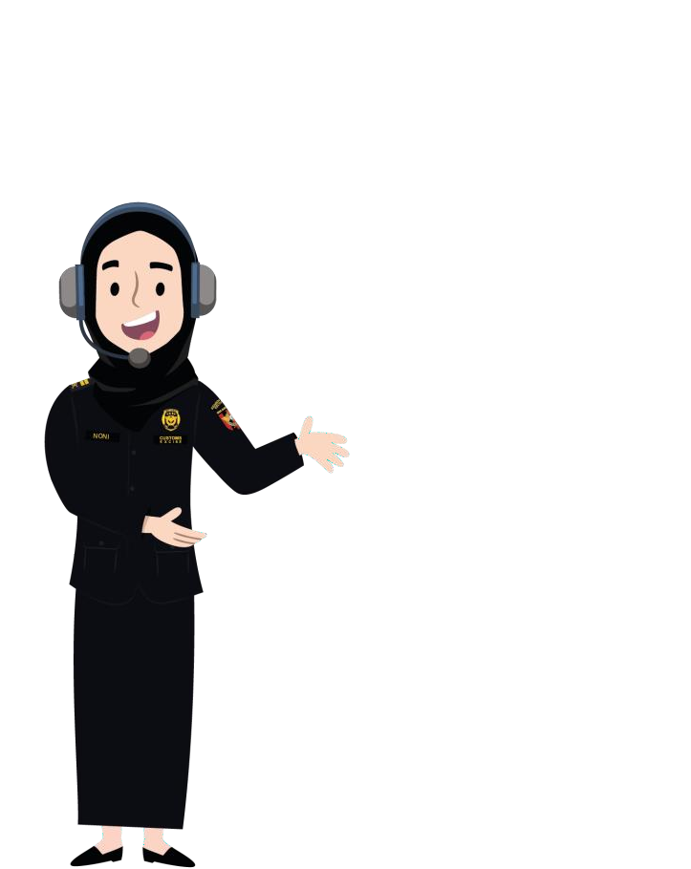
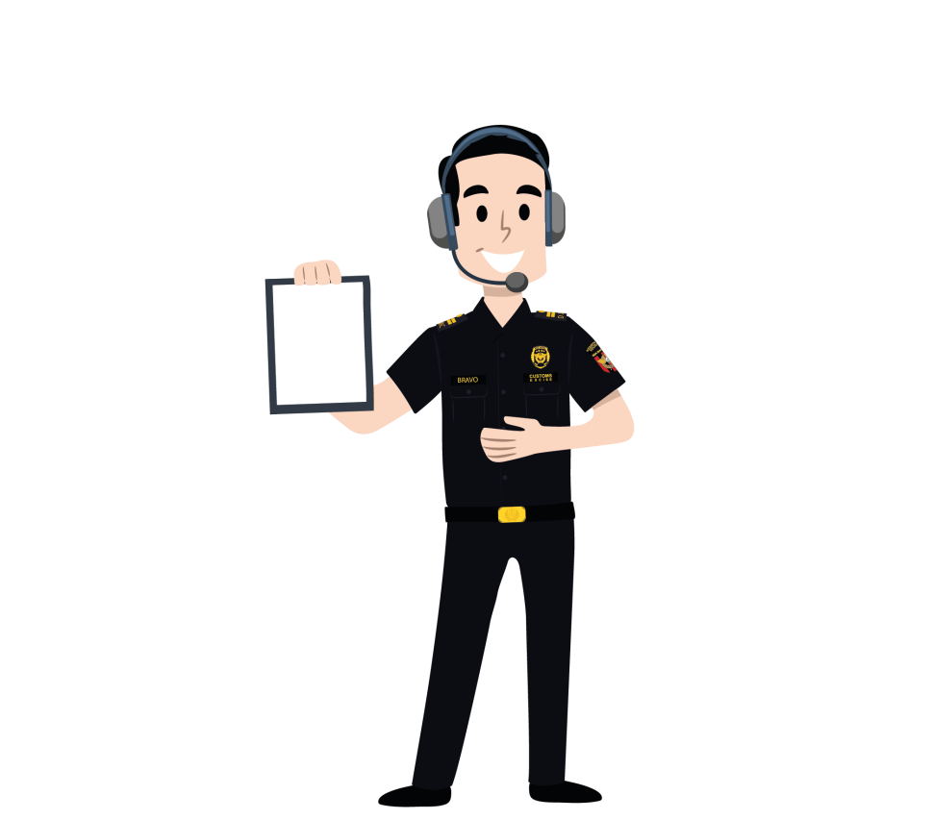
Manfaat menerapkan budaya Pelayanan Prima
Meningkatkan engagement dengan stakeholder Menciptakan pelanggan/stakholder yang loyal
(Moment of Truth)
Berbagai Kesempatan/Interaksi Pertemuan yang terjadi antara Perusahaan dengan Pelanggan dimana pada paat itu Pelanggan akan mengalami dan memberikan Penilaian terhadap Pelayanan Perusahaan.

Slide 15
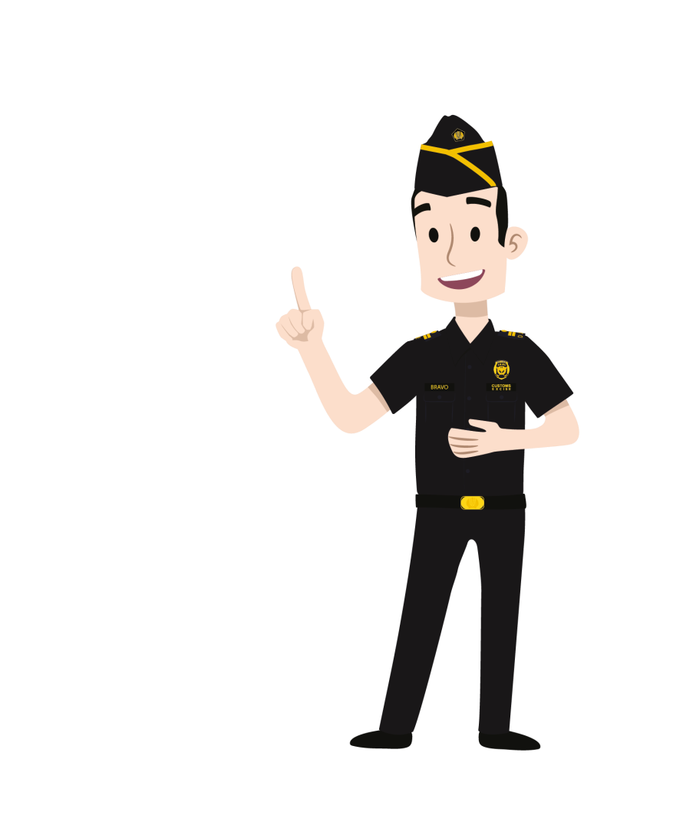
Bagaimana kualitas pelayanan
publik di Kemenkeu, DJBC:BNN?
3.86 dari 4.00
    1. Apakah sudah ada standar pelayanan? (maklumat. SOP, reviu standar dan SOP)?
    2. Apakah menerapkan budaya pelayanan prima?
      (sosialisasi, layanan terpadu, reward n punismnet layanan, inovasi layanan)
Apakah dilakukan penilaian kepuasan terhadap
pelayanan
  (survey? Berkala? Hasil survey terbuka, dan telah ditindaklanjuti?) utk peningkatan layanan

Slide 16
bagaimana memberikan layanan prima?
Persiapan Layanan (penampilan ,perlengkapan kerja,fasilitas Layanan)
Berikan 3 S sesuai dengan Nilai organisasi
Kendalikan emosi, sabar, dan tenang
Tunjukkan sikap peduli, empati, dan antusias untuk membantu
Gunakan kata-kata positif/magic words dan Bahasa komunikasi asertif
Simak dan dengarkan dengan baik permasalahan yang dihadapi
Ajukan pertanyaan terbuka, tertutup dan pilihan sesuai karakter Pengguna Layanan
Berikan informasi yang dibutuhkan
Minta maaf atas ketidaknyamanan atau hal-hal yang kurang berkenan
Ucapkan terima kasih atas kesediaan untuk datang dan mengutarakan keluhannya

Slide 17

bagaimana memberikan layanan prima?
Memanggil antrian saat belum siap
Bersenda-gurau
Makan, minum, merokok
Menempatkan barang yang tidak berhubungan dengan tugas layanan
Mengenakan sandal
Menggunakan gawai/gadget saat melayani

Slide 18
Tidak boleh!
Memotong pembicaraan
Menyalahkan unit atau orang lain
Mengalihkan/melempar permasalahan ke unit lain
Mengeluarkan kata-kata negative (killing words)
Mencari-cari alasan
Memaksakan menyelesaikan masalah di luar wewenang

Slide 19
Lakukan jika…
Ada hal mendesak yang mengharuskan petugas meninggalkan pengguna jasa yang sedang dilayani, ucapkan: ”Mohon maaf Bapak/Ibu, saya mohon izin sebentar. Mohon
menunggu”
Setelah keperluan selesai, segera kembali ke area pelayanan dan ucapkan terima kasih, misalnya: ”Terima kasih telah bersedia menunggu, Bapak/Ibu”.
Setelah beranjak pergi, balik papan nama petugas menjadi papan ”AKAN SEGERA KEMBALI” atau diksi lain yang serupa.
Jika interupsi dari pegawai internal, pegawai internal meminta izin kepada pengguna jasa dan selesaikan keperluan dengan cepat dan ucapkan terima kasih karena pengguna jasa telah
berkenan untuk menunggu

Slide 20
HANDLING COMPLAINT WITH “LEARN”
William H. Davidow
L - ISTEN carefully to your customer. Don't interrupt or tell the customer to calm down, this will only ignite the anger.
E - MPATHIZE - Feel the pain of the customer, and tell her that you can understand how they feel
A - POLOGIZE - Apologize to the customer, even if you feel that
you have no part in the problem. Do not blame the customer,
but there is no need to take the blame yourself!
R - EACT - Decide what you will do to resolve the problem, and
tell this to the customer.
N - OW! - Do not delay. Take immediate action! The longer you
wait, the harder it is to produce outstanding customer service.

Slide 21
BAGAIMANA MELAYANI STAKE HOLDER?
Kenali tipe stake holder
Berkomunikasilah dengan efektif
Dengarkan Keluhannya
Berikan Solusi dan alternatifnya

Slide 22
2. BERKOMUNIKASI DENGAN EFEKTIF
Berkomunikasilah dengan cara
mereka berkomunikasi

Slide 23
Perilaku Komunikasi
Agresif
Submisif
Asertif

Slide 24
ELEMEN KOMUNIKASI YANG BAIK
VOKAL
38%
VISUAL 55%
Tone of voice
84%
Words
16%
Body Language
0%
VERBAL
7%
nonface to face
face to face

Slide 25
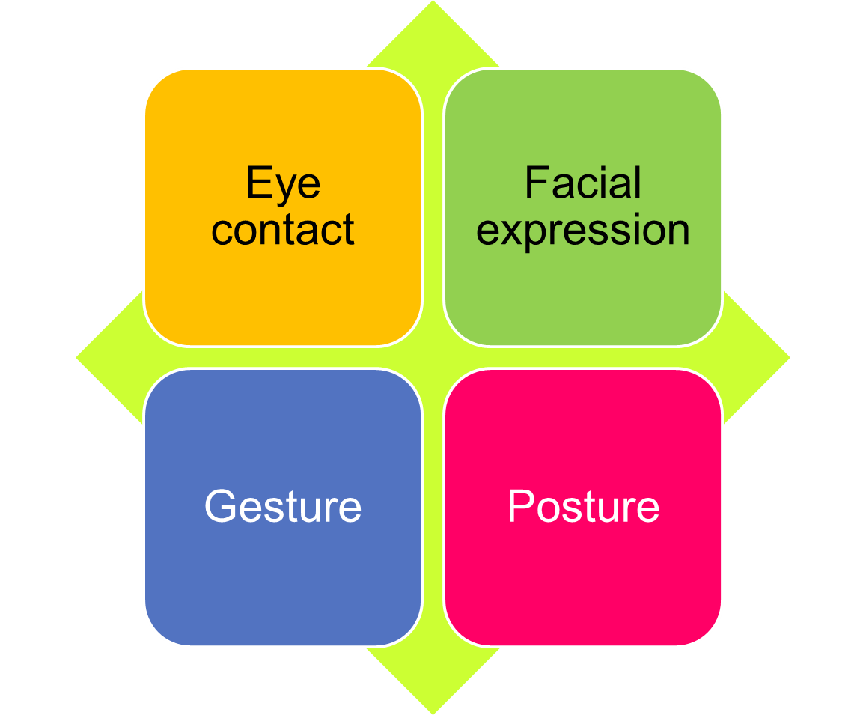
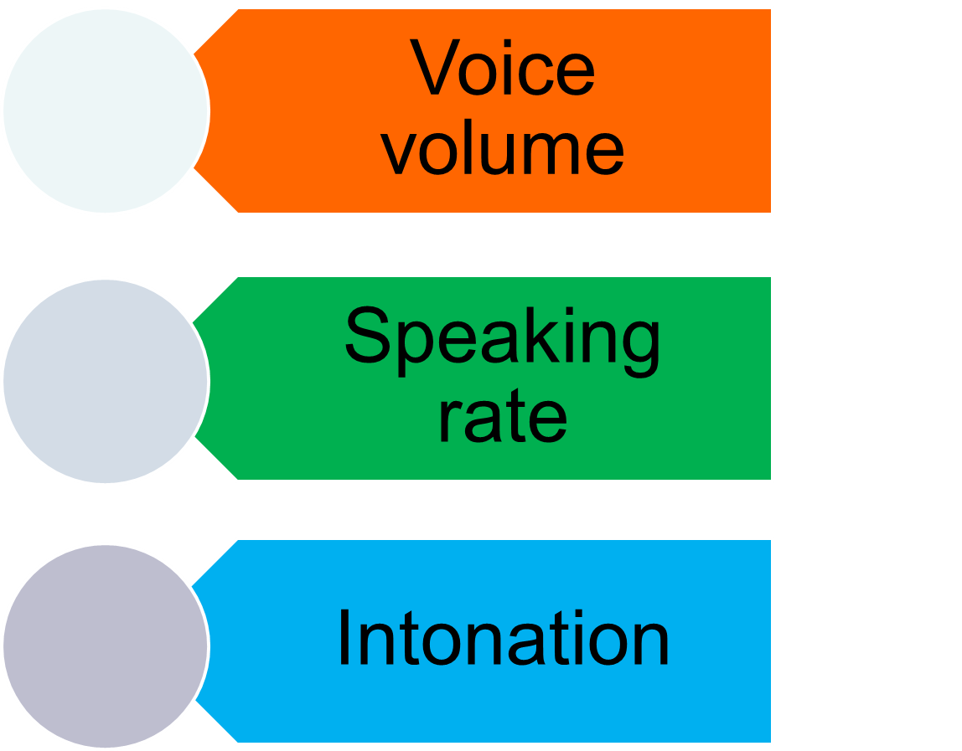
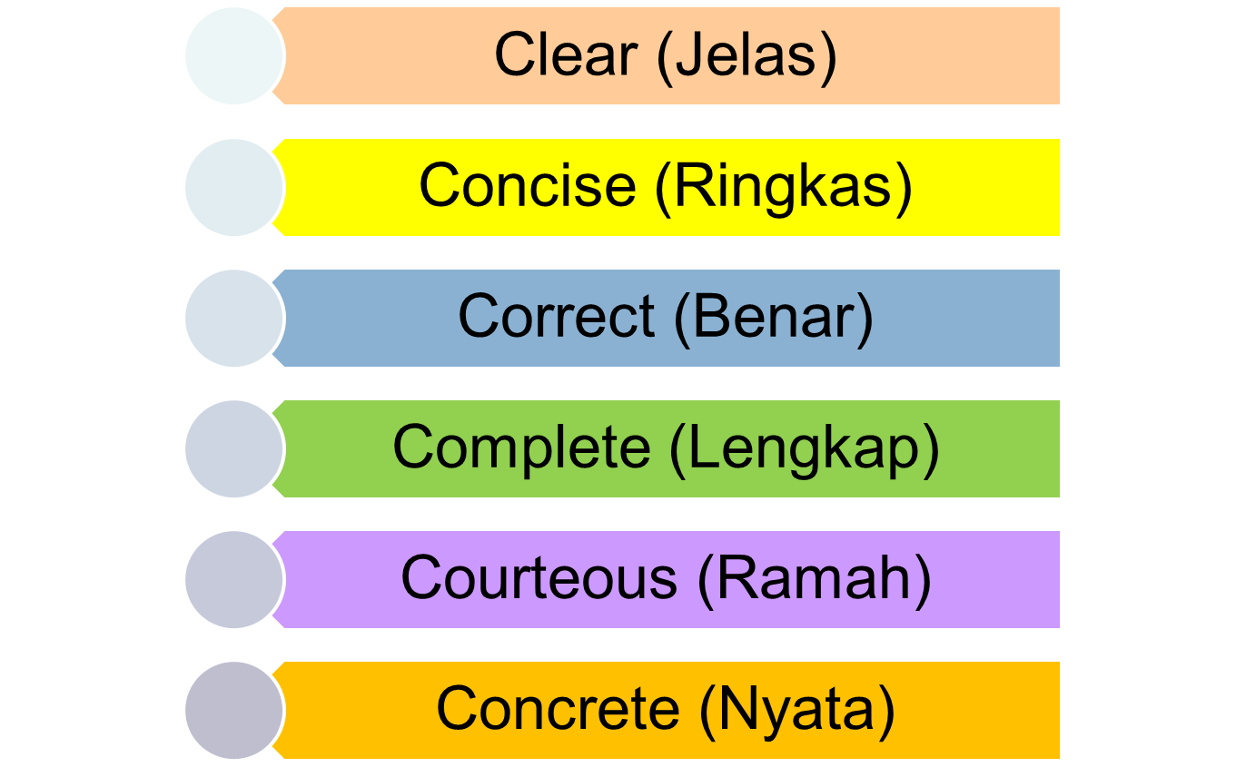
VISUAL
VOKAL
VERBAL

Slide 26
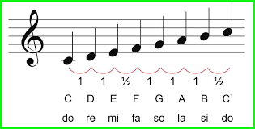
Selamat Pagi Bapak, Ada yang Bisa dibantu?
1,2, 3, 4,5 ,6 7,1

Slide 27
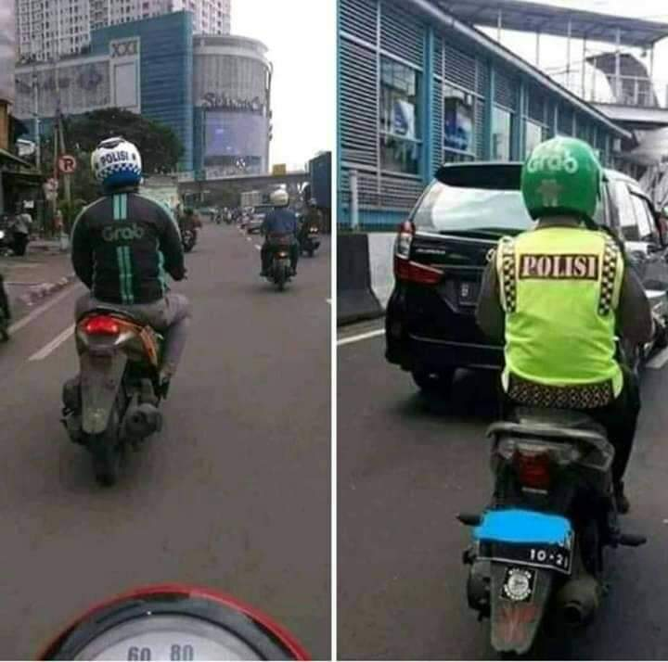
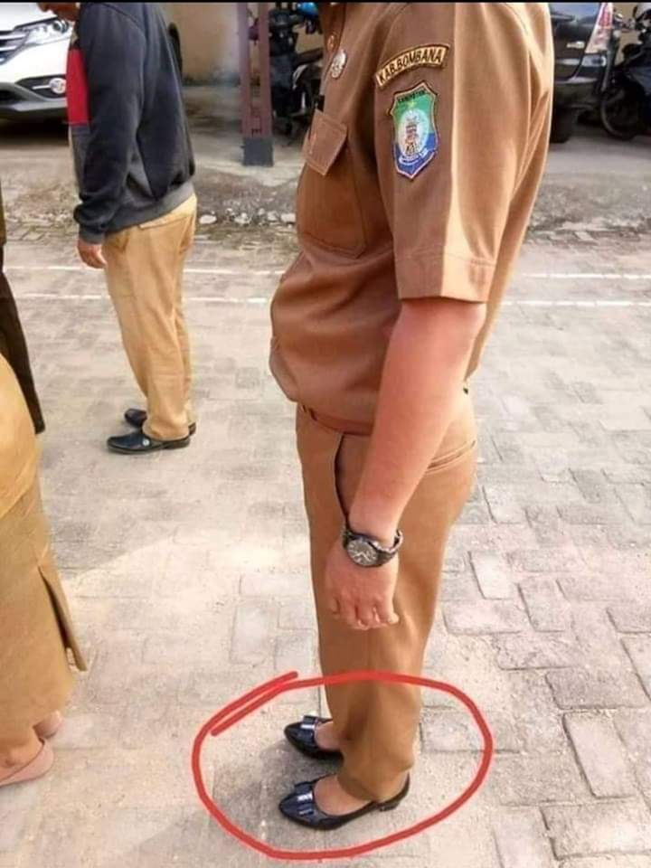
KESALAHAN KOMUNIKASI

Slide 28
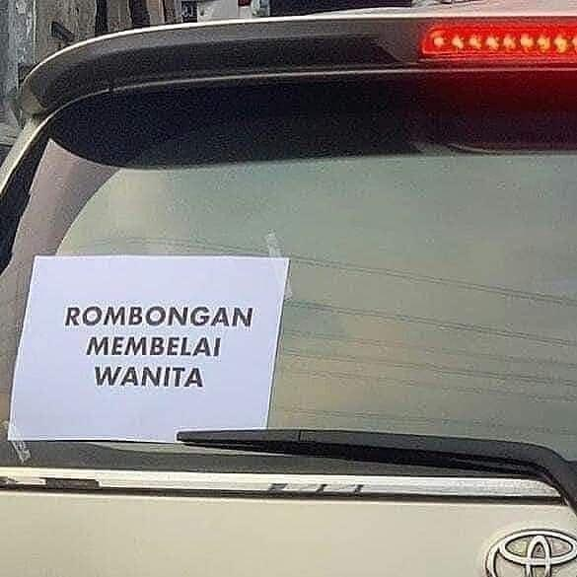

Slide 29
Standar Pelayanan PRIMA
Standar Penampilan
Standar Fasilitas Pelayanan
Standar Komunikasi
Standar penanganan Keluhan

Slide 30
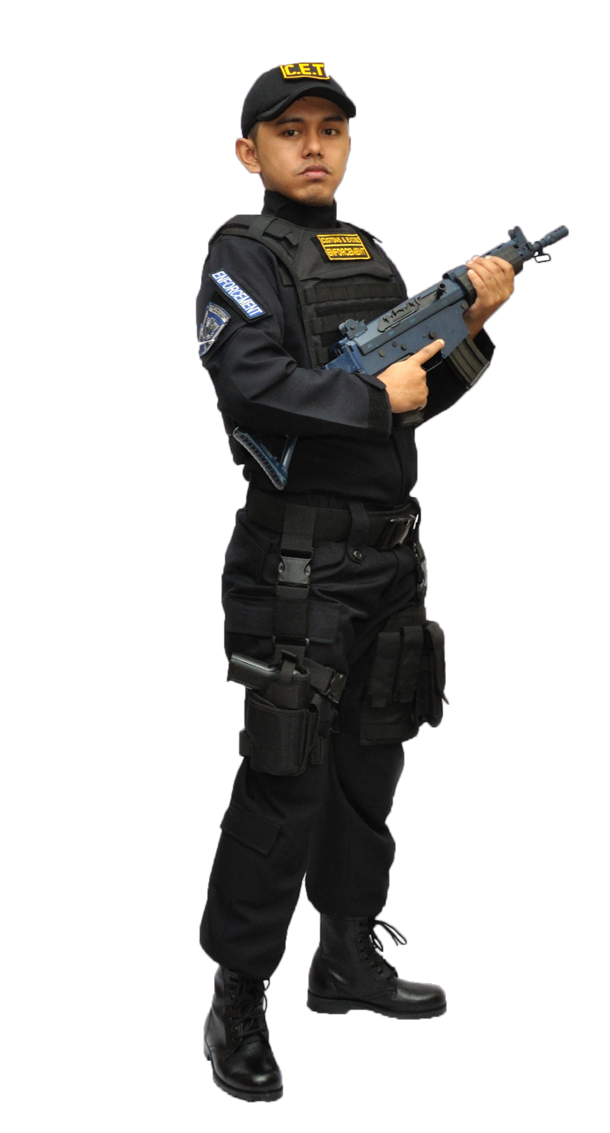
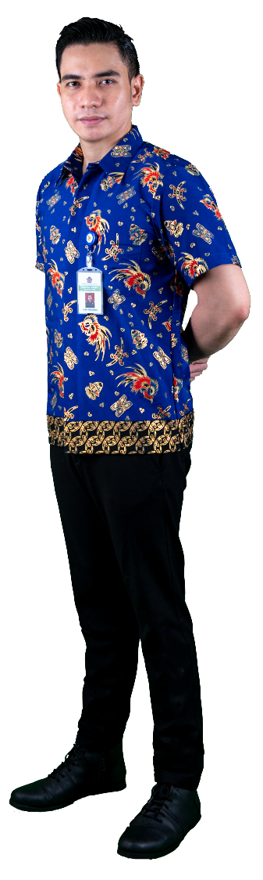
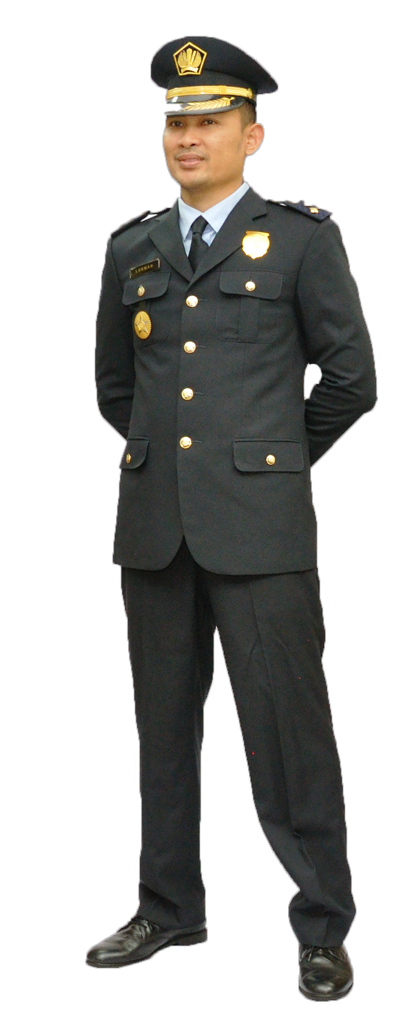
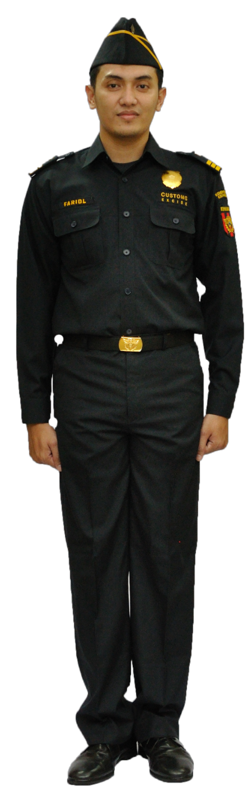
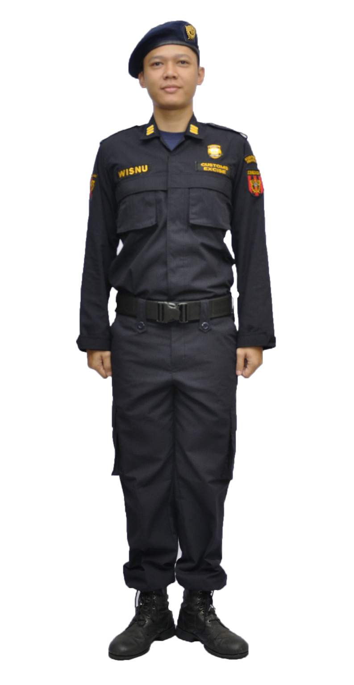
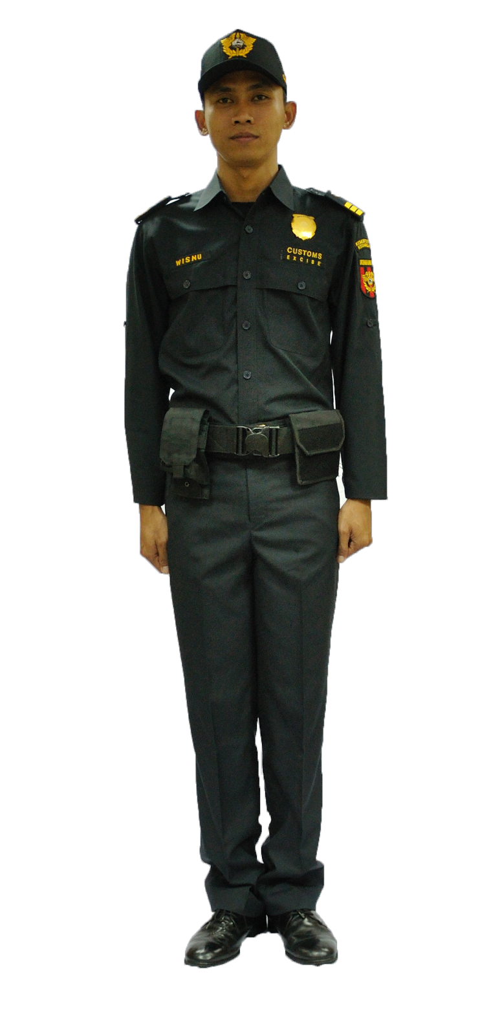
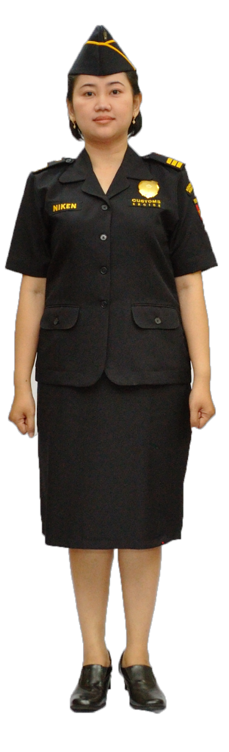

JENIS
PAKAIAN DINAS SERAGAM
JENIS
PAKAIAN DINAS SERAGAM
JUJUR
LOYAL
KORSA
INISIATIF
KOREKTIF

Slide 31
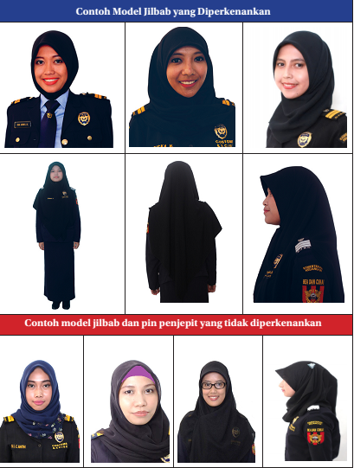
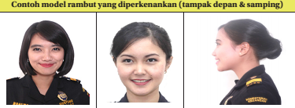
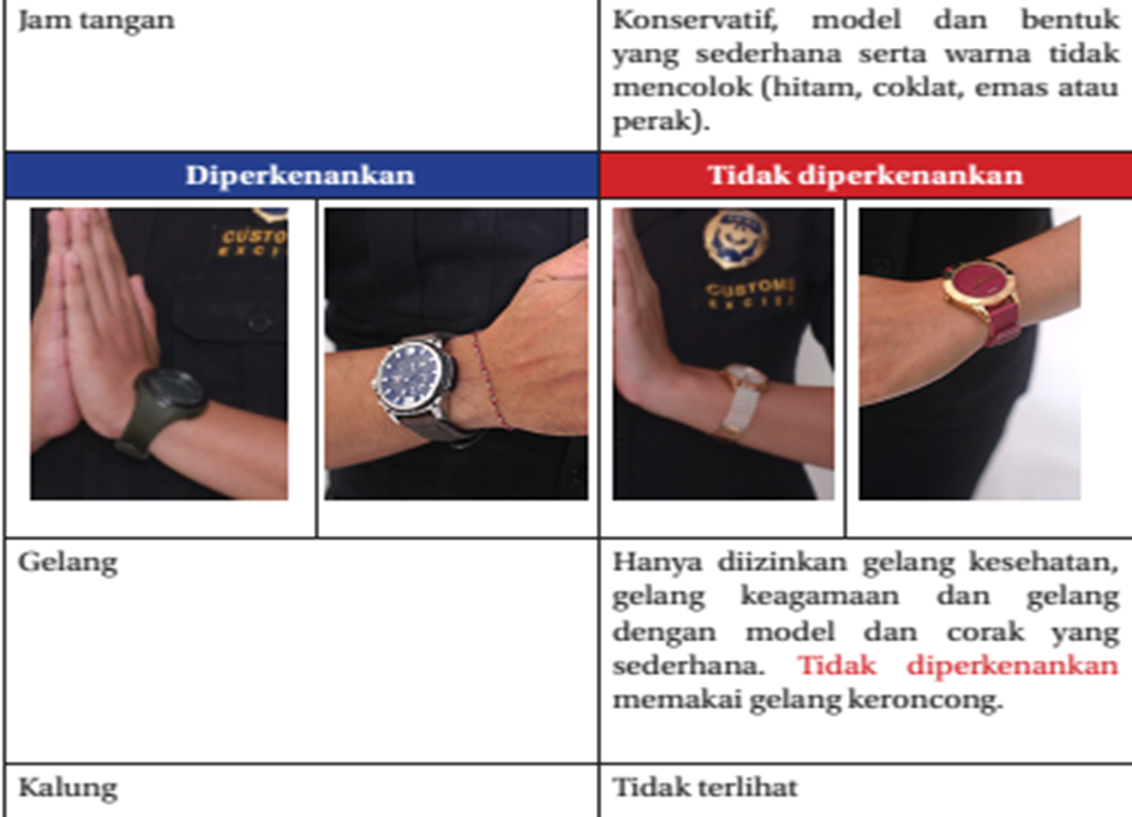
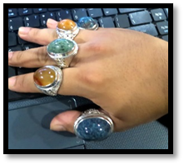
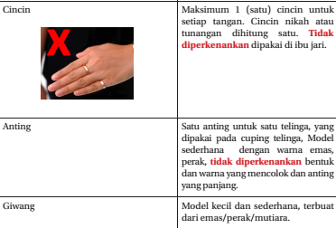
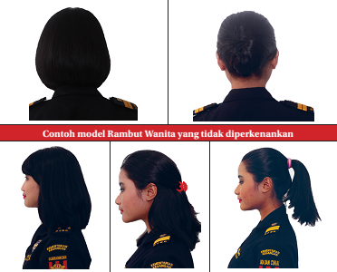

X
X
X

Slide 32
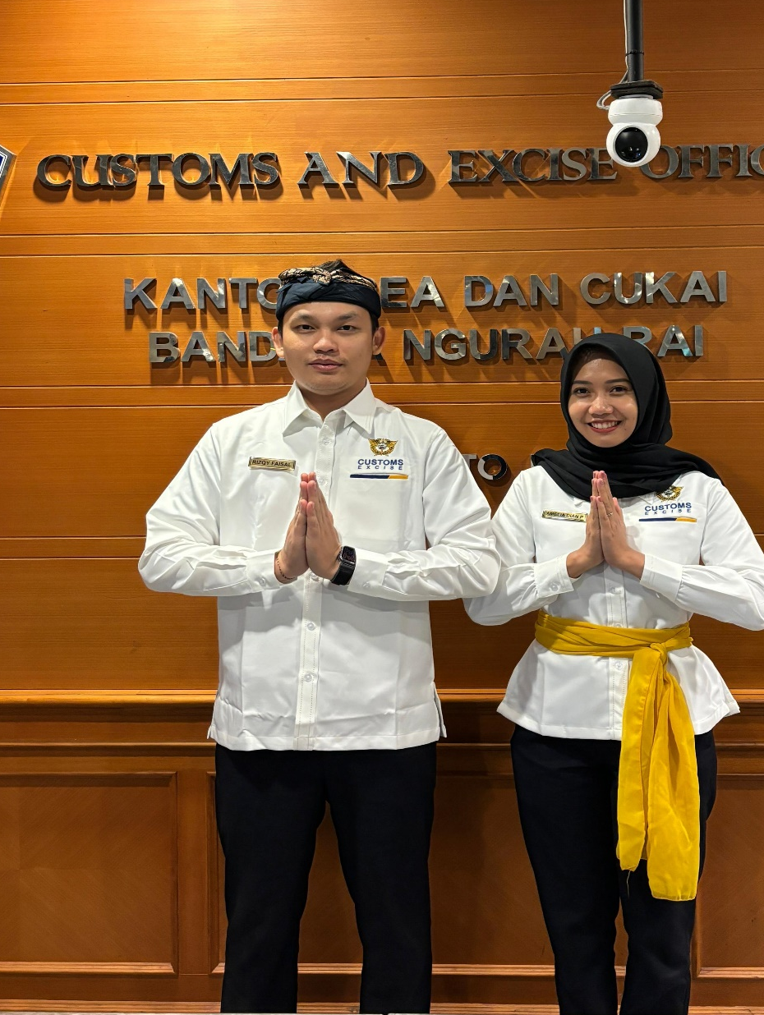


Slide 33
SAATNYA PRAKTEK………

Slide 34
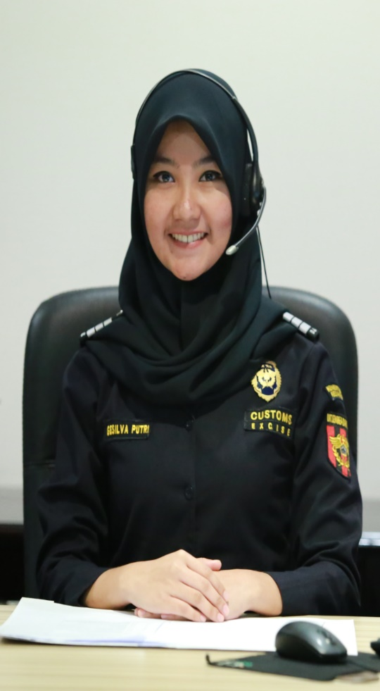
TATAURUTAN KOMUNIKASI MELALUI TELEPON
“Selamat Pagi/Siang/Sore/Malam”
“Direktorat.......”
1
2
”Terima kasih telah menghubungi Dit....., Selamat Pagi/ Siang/ Sore/Malam?”
“Dengan ………, “Ada yang bisa Kami bantu?”
3
8
“Masih ada lagi yang bisa Kami bantu, Pa/Bu…?”
“Dengan siapa Kami berbicara, …dari mana?
4
7
Apakah informasi yang kami sampaikan sudah cukup dan dimengerti?
6
“Lalu ………, “Ya………….,
“Baik…….”
5

Slide 35
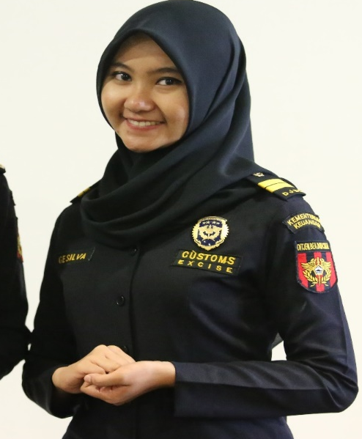
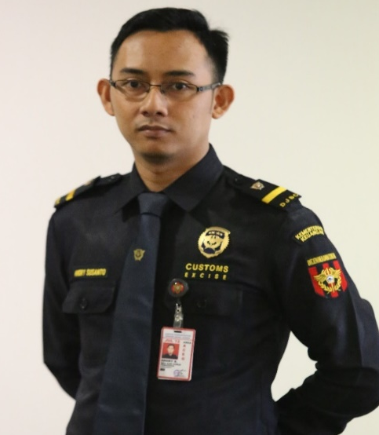
PERSIAPAN STAKE HOLDER
FRONTDESK
Pahami Tugas dan Wewenang Anda dalam Penanganan Stakeholder/ Pelanggan
Pastikan Kerapihan dan Kebersihan Penampilan Diri (uniform) serta Ruang/Area Bertugas / Pelayanan.
Pastikan Pendukung Pelaksanaan Kerja Bekerja dengan Baik dan Mengerti Apa yang Harus Anda Lakukan

Slide 36
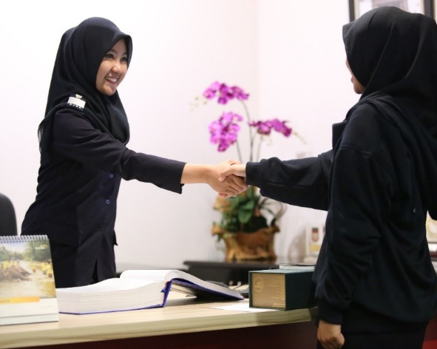
Sikap Mengawali Layanan
Salam: ”Selamat Pagi / Siang / Sore / Malam”
Seragamkan waktu sapaan
Selamat pagi : > 24.00 – 10.00
Selamat siang : > 10.00 – 15.00
Selamat sore : > 15.00 – 18.00
Selamat malam : > 18.00 – 24.00
Sapa pelanggan : ”Bapak/ibu”
Senyum
Jabat tangan
Perkenalkan diri
Tanya nama pelanggan
Tawarkan bantuan

Slide 37
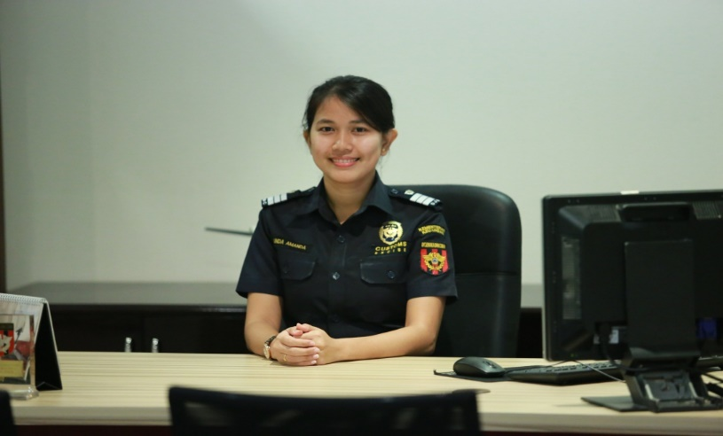
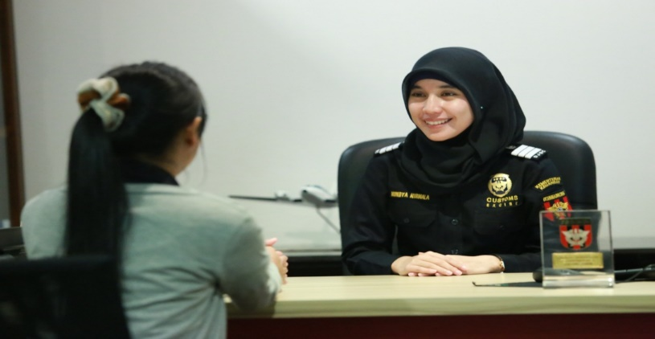
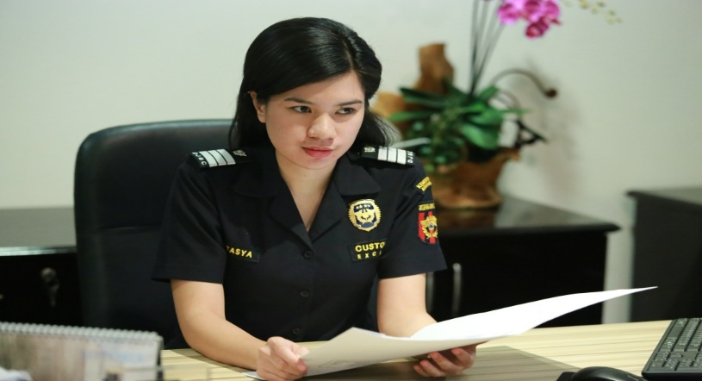
Standar Etika Pelayanan
Selama berkomunikasi
Duduk tegak dengan sedikit condong ke depan
Kedua tangan berada di atas meja
Menawarkan bantuan
Menanyakan identitas (bila belum memperkenalkan diri)
Mendengarkan secara seksama dan tangkap idenya
Konfirmasi kembali keperluan tamu
Menanyakan apakah penjelasan sudah cukup dan dimengerti
Lakukan komunikasi asertif dengan bahasa positif

Slide 38
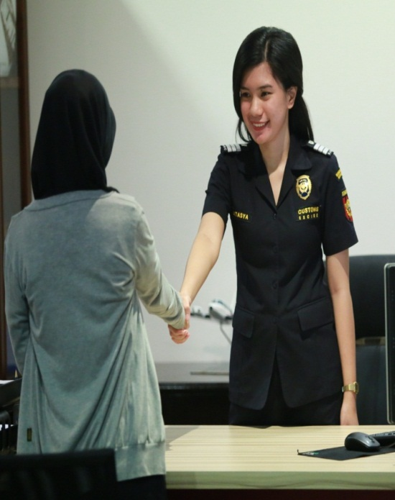
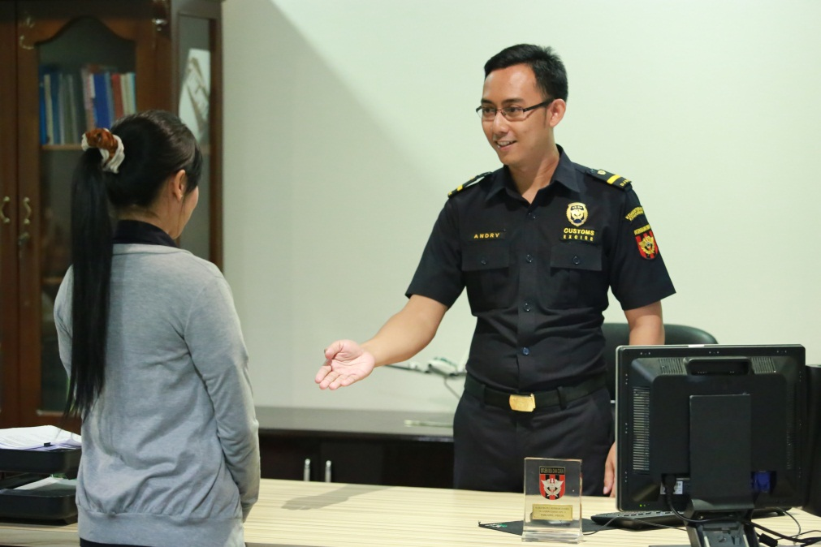
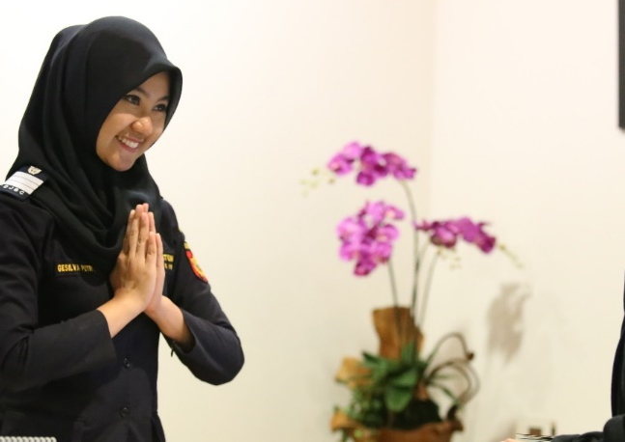
1
Penyambutan Pengguna Jasa
“Selamat Pagi/Siang/
Sore/Malam”
1a
“Silahkan duduk?”
2
BAHASA TUBUH
Kontak mata bisnis, tersenyum, Badan agak Condong ke depan
1b

Slide 39

2
Memulai Pembicaraan
1
“Dengan siapa? Dari mana?”
“Ada yang bisa Kami bantu?”
2
BAHASA TUBUH
Kontak mata bisnis, tersenyum / smiling voice, Badan agak Condong ke depan

Slide 40
3
Mengkonfirmasi Permintaan
1
“Baik..Saya Ulangi Anda Menanyakan Terkait......
2
“Mohon Anda Dapat Menunggu Sejenak.....”.
BAHASA TUBUH
Kontak mata bisnis, tersenyum / smiling voice, Badan agak Condong ke depan

Slide 41
TERIMAKASIH

